Slide 1
Государственное бюджетное профессиональное образовательное учреждение Самарской области « ПОВОЛЖСКИЙ ГОСУДАРСТВЕННЫЙ КОЛЛЕДЖ»
Урок Мужества, посвященный Дню воинской славы –
Дню народного единства «Гремят истории колокола».

Slide 2
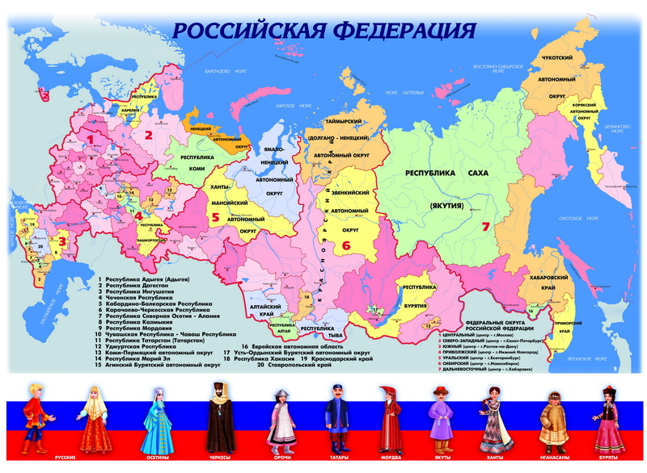
РОССИЯ КРУПНЕЙШЕЕ ГОСУДАРСТВО В МИРЕ На суше Россия граничит с 16-ю государствами: Азербайджаном, Белоруссией, Грузией, Казахстаном, Китай, КНДР, Латвией, Литвой, Эстонией, Монголией, Норвегией, Польшей, Украиной, Финляндией, , Абхазией и Южной Осетией По морю граничит с США и Японией.

Slide 3
РОССИЯ МНОГОНАЦИОНАЛЬНАЯ СТРАНА Проживающие нации представлены больше 190 народностями, в число которых входят коренные расы и население, обитающее на землях традиционного поселения предков.
Многонациональность Российского государства отражается в его Конституции.
Статья 3 1. Носителем суверенитета и единственным источником власти в Российской Федерации является ее многонациональный народ.
Статья 19 2. Государство гарантирует равенство прав и свобод человека и гражданина независимо от пола, расы, национальности, языка, происхождения, имущественного и должностного положения, места жительства, отношения к религии, убеждений, принадлежности к общественным объединениям, а также других обстоятельств.
Запрещаются любые формы ограничения прав граждан по признакам социальной, расовой, национальной, языковой или религиозной принадлежности.

Slide 4
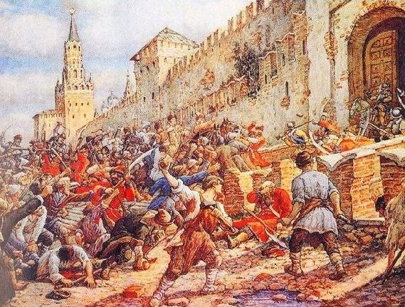
Россия много раз подвергалась испытаниям, не раз переживала времена хаоса, вражды. Когда страна слабела, на неё набрасывались соседи, спеша урвать кусок побольше да пожирнее. Внутренние и внешние бури потрясали страну до самого основания. Но страна снова и снова вставала из пепла. После каждой трагедии она становилась лишь сильнее на зависть врагам. Россия много раз подвергалась испытаниям, не раз переживала времена хаоса, вражды и анархии. После каждой трагедии она становилась лишь сильнее на зависть врагам.

Slide 5
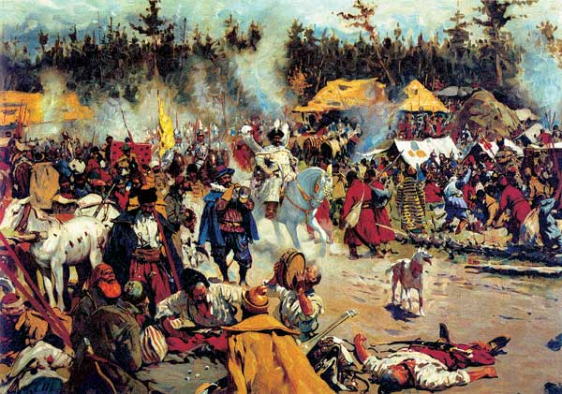
В исторической литературе события конца XVI в. – начала XVII в. принято называть Смутой. События происходившие в СМУТНОЕ ВРЕМЯ:
1598 г. – Избрание Бориса Годунова на престол
1601-1603 гг. – Сильный голод в стране, гибель множества людей
1603 г. – Восстание под предводительством Хлопка
1604 г. – Появление самозванца Лжедмитрия с юго-запада
1605 г. – Падение династии Годуновых, приход к власти Лжедмитрия I
1606 г. – Приход к власти Василия Шуйского
1606-1607 гг. – Восстание под предводительством Ивана Болотникова
1607-1610 гг. – Появление нового самозванца – Лжедмитрия II, борьба за престол
1610-1613 гг. – Семибоярщина, народные ополчения против интервентов
1613 г. – Воцарение династии Романовых

Slide 6
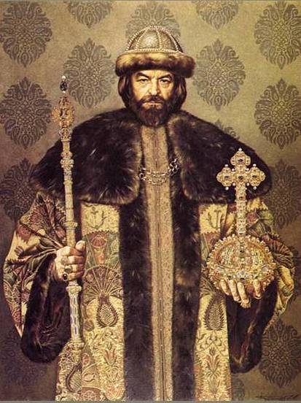
Борис Годунов был первым русским царем (1598-1605), занявшим трон не по наследству, а путем выборов на Земском соборе. Он был крупным государственным деятелем.
Наметилось сближение с Западом, на службу приглашались иностранцы, русские молодые дворяне отправлялись на учебу за границу. Широкий размах в его правление получило строительство новых городов, особенно в Поволжье. Однако неурожай 1601 и 1602 гг. и последовавший голод погубил Б. Годунова, он катастрофически стал терять авторитет.
В1603 году произошло восстание под предводительством казачьего атамана Хлопка. Среди множества действовавших в то время разбойничьих отрядов наиболее крупным, действовавшим у самой Москвы, был отряд атамана Хлопка Косолапа.
Бориса Годунова осложнялось состояние здоровья 13 апреля 1605 года у царя случился апоплексический удар, ставший причиной смерти.

Slide 7
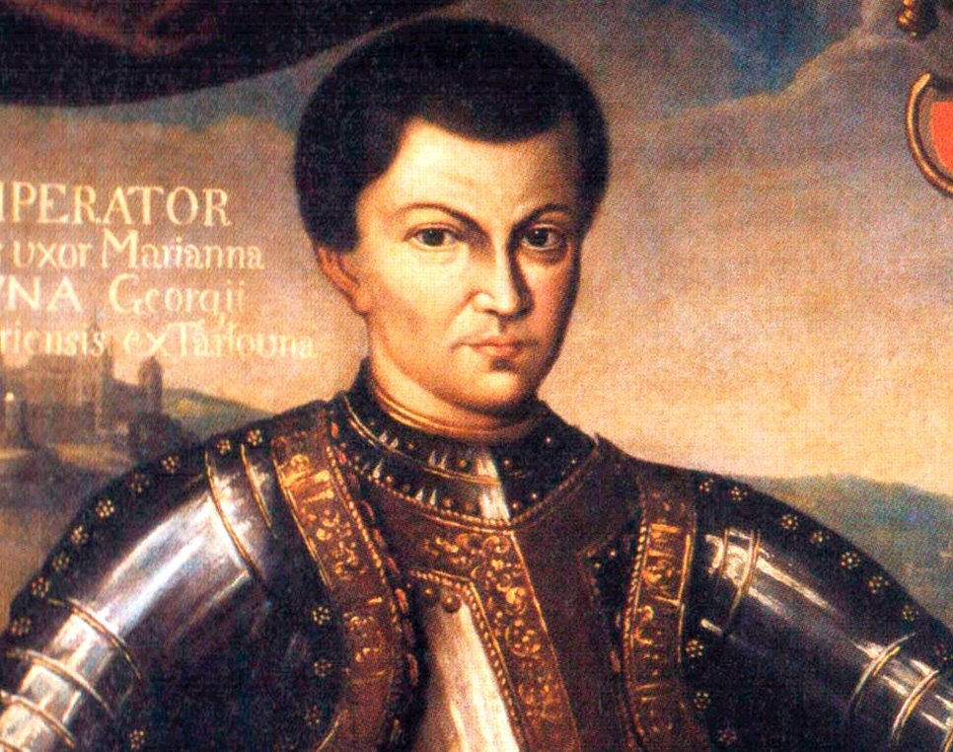
В 1602-1603 гг. в Польше появился беглый монах Григорий Отрепьев, выдававший себя за «чудом спасшегося царевича Дмитрия». Он обратился за помощью к польским магнатам и королю Сигизмунду III. Польша к идее вторжения в Россию отнеслась благосклонно и оказала поддержку в ее осуществлении.
Правил Лжедмитрий около года. Первоначально народ приветствовал Лжедмитрия, он щедро одаривал дворян и крестьян, поднял зарплату военным. Увеличил земельные наделы помещикам, Однако вскоре новый царь сумел вызвать недовольство во всех слоях московского населения.
Царь не соблюдал православных обрядов, не чтил традиционно русского уклада жизни (носил польское платье, брил бороду, не спал после обеда, редко посещал церковь).
Казна быстро опустела, и те, кто еще вчера поддерживал самозванца, стали его врагами. После женитьбы Лжедмитрия на католичке Марине Мнишек в Москве вспыхнуло восстание и 17 мая 1606 г. самозванец был убит. Его тело было сожжено, а прах смешан с порохом. Останки Лжедмитрия 1 были заправлены в пушку и полетели в сторону Польши – туда, откуда явился самозванец. Это был единственный в истории выстрел, произведенный Царь-Пушкой.

Slide 8
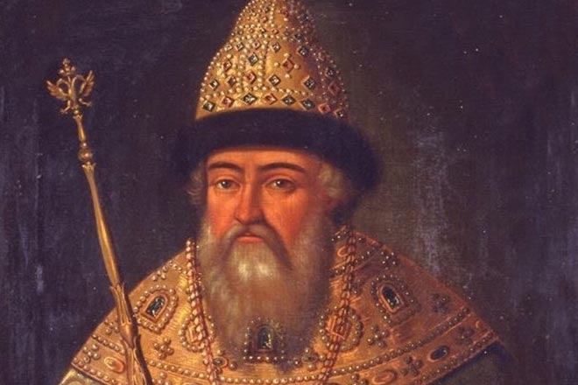
После смерти Лжедмитрия I царем стал Василий Шуйский (1606-1610). Он отстаивал интересы старинных боярских родов. Бежавшие из Москвы сторонники Лжедмитрия распустили слухи о том, что царь не погиб, а спасся и пребывает где-то в Польше. Это дало повод для появления нового Лжедмитрия 2. Большое войско поляков двинулось на Москву. В июне 1608 года враги подошли к местечку Тушино под Москвой. Образовался Тушинский лагерь. Шуйский не сумел организовать достойный отпор врагу. Через полгода бояре свергают его с трона и создают собственное правительство во главе с князем Мстиславским – «семибоярщину».
Боярское правительство поступили предательски по отношению к своей стране: предложили русский трон сыну польского короля Владиславу, впустили в Москву поляков, сдали им Смоленск.

Slide 9
В 1611 г. было сформировано Первое ополчение под руководством П. Ляпунова, так же Д.Трубецкого и атамана И. Заруцкого. Оно состояло, в основном, из дворян и казаков. К 1 апреля основные силы Первого ополчения подошли к Москве. В течение месяца ополченцы штурмовали город. Им удалось освободить Белый и Земляной города, и часть Китай-города. Это названия районов г. Москвы.
Недовольные казаки убили Ляпунова, что привело к распаду Первого ополчения. В это же время шведы взяли Новгород, а поляки – Смоленск.

Slide 10
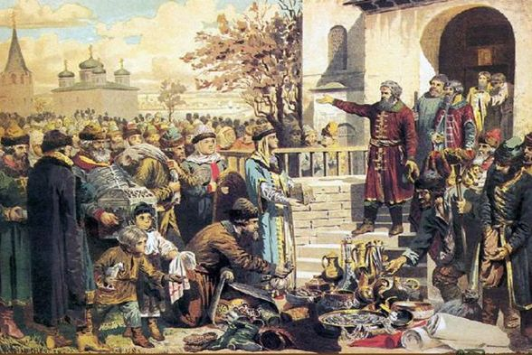
В октябре 1611 г. в Нижнем Новгороде началось формирование Второго ополчения против иностранной интервенции, оно объединило три главные общественные силы:“холопы государевы” – служилое сословие; “сироты” – земские люди, торговцы и ремесленники; “богомольцы” – духовенство.
Ведущая роль в формировании ополчения и сборе средств принадлежала земскому старосте Кузьме Минину. Он выступил с пламенной речью перед Нижегородским Кремлем, где призвал каждого гражданина страны не оставаться безучастным и помочь сбору средств на организацию ополчения.

Slide 11
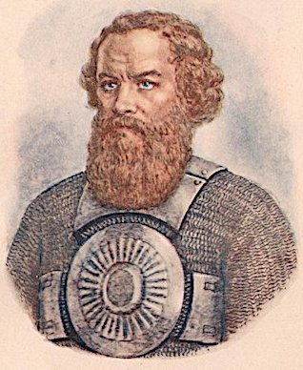
Кузьма Минич Анкудинов (1570-1616) —появился на свет в 1570 году в городе Балахне. Отец был соляным промышленником. Мать занималась воспитанием детей. Когда Анкудинову исполнилось 11 лет, семья переехала в Нижний Новгород. В сентябре 1611 Кузьму избрали слободским старостой. Он успешно руководил жителями, заражал их своей энергией и продвигал отличные идеи. Но переломным моментом стало получение грамоты Патриарха Ермогена. В ней говорилось о необходимости немедленно подняться на борьбу с польскими захватчиками.
Минин неоднократно проявлял свои лидерские качества. Он стал предводителем многочисленных бойцов, управлял хозяйством, распоряжался казной и устанавливал связи с населением в разных городах. Зимой 1611 г. был основан «Совет всея земли». От имени этой организации Минин и Пожарский рассылали грамоты, призывающие участвовать в битве. После победы герой остался служить в Москве.

Slide 12
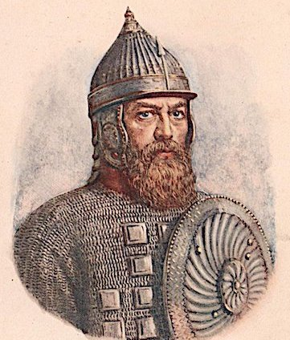
Князь Дмитрий Пожарский, родился в 1578 году и происходил из рода князей Стародубских, от великого князя владимирского Всеволода III Юрьевича. Дмитрий в пятнадцатилетнем возрасте приступил к дворцовой службе получив чин стряпчего с платьем. В 1602 году Пожарский уже был стольником. Свою службу Пожарский начал при Борисе Годунове.
С марта 1610 г. князь Дмитрий Пожарский начинает играть крупную историческую роль – благодаря бурям Смутного времени. Стольник Пожарский вполне успешно боролся с шайками Тушинского вора (так звали в народе Лжедмитрия II), не просил милости у польского короля, не совершал предательства.
19 и 20 марта 1610 он отразил в Москве приступы поляков, после чего, сильно израненный, удалился сперва в Троице-Сергиев монастырь, а потом – в свое суздальское село Нижний Ландех, где в том же году к нему явилось посольство из нижегородских граждан, руководимых Мининым, с просьбой стать во главе нового ополчения на спасение Москвы.

Slide 13
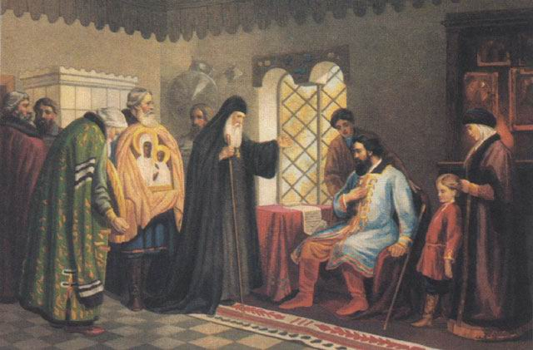
Кузьма Минин в своём призыве поставил вопрос и о выборе военачальника будущего ополчения. На очередном сходе нижегородцы постановили просить возглавить народное ополчение князя Пожарского. Он долго отказывался , но когда к нему приехала делегация из Нижнего Новгорода во главе с архимандритом Вознесенско-Печёрского монастыря Феодосием, то Пожарский согласился возглавить ополчение.

Slide 14
Пожарский прибыл в Нижний Новгород 28 октября 1611 года и сразу же вместе с Мининым начал организацию ополчения. Все ополченцы получили хорошее жалование. Служилым людям первой статьи назначили денежный оклад — 50 рублей в год, второй статьи — 45 рублей, третьей — 40 рублей. Наличие у ополченцев постоянного денежного довольствия привлекло в ополчение новых служилых людей со всех окрестных областей.

Slide 15
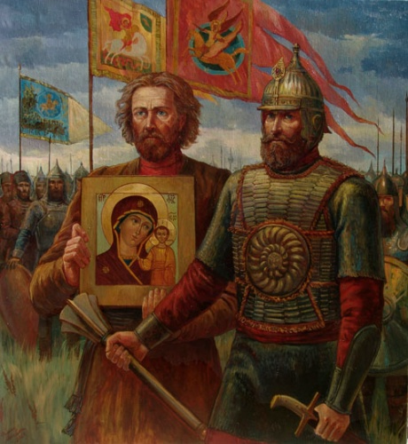
22 октября (4 ноября по григорианскому календарю) 1612 года бойцы народного ополчения под предводительством Кузьмы Минина и Дмитрия Пожарского штурмом взяли Китай-город, гарнизон Речи Посполитой отступил в Кремль. Князь Пожарский вступил в Китай-город с Казанскою иконой Божьей Матери
26 октября (5 ноября по григорианскому календарю) командование гарнизона интервентов подписало капитуляцию, выпустив тогда же из Кремля московских бояр и других знатных лиц. На следующий день гарнизон сдался.

Slide 16
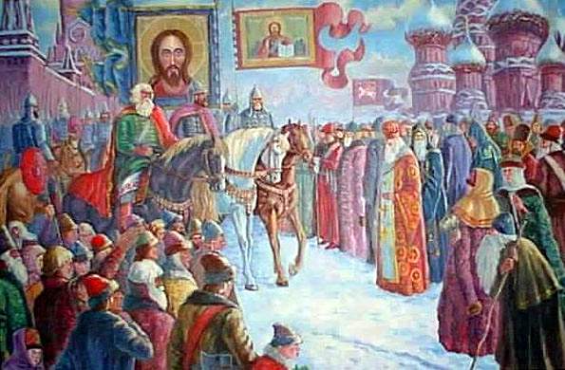
А на 27 октября был назначен торжественный вход в Кремль войск князей Пожарского и Трубецкого. Когда войска собрались у Лобного места, архимандрит Троице-Сергиевого монастыря Дионисий совершил торжественный молебен в честь победы ополченцев. После чего под звон колоколов победители в сопровождении народа вступили в Кремль со знаменами и хоругвями. Так завершилось очищение Москвы и Московского государства от иноземных захватчиков.

Slide 17
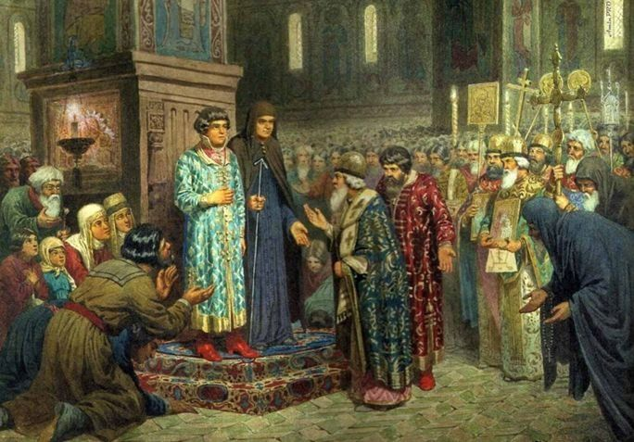
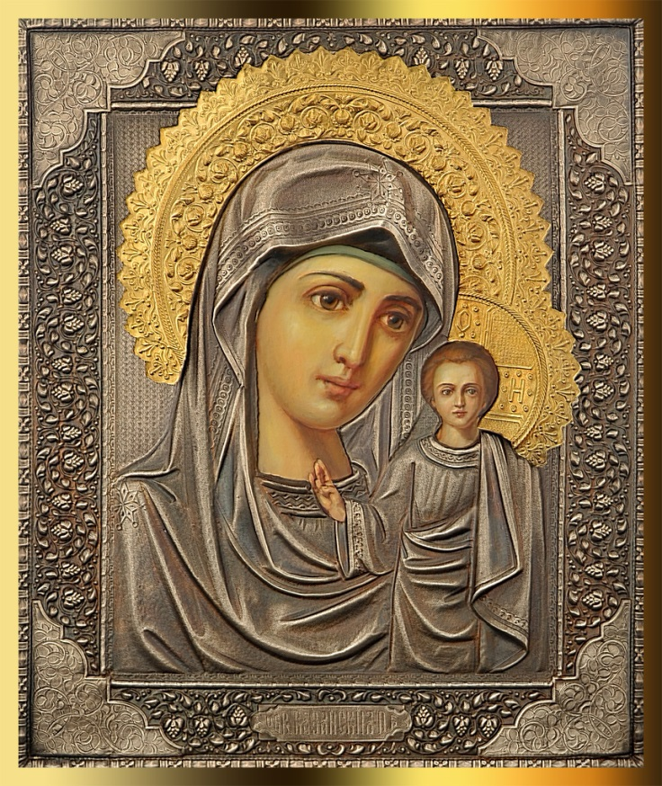
В конце февраля 1613 года Земский собор избрал новым царём Михаила Романова, первого правителя из династии Романовых. В 1630-е годы на Красной площади появился Казанский собор, которые некоторые историки считают обетным.
В 1649 году царь Алексей Михайлович распорядился отмечать день Казанской иконы Божией Матери не только летом, но и 22 октября (по юлианскому календарю), когда у него родился первенец Дмитрий Алексеевич. Празднование Казанской иконы Божьей Матери (в память избавления Москвы и России от поляков в 1612 году) сохраняется в православном календаре и доныне.

Slide 18
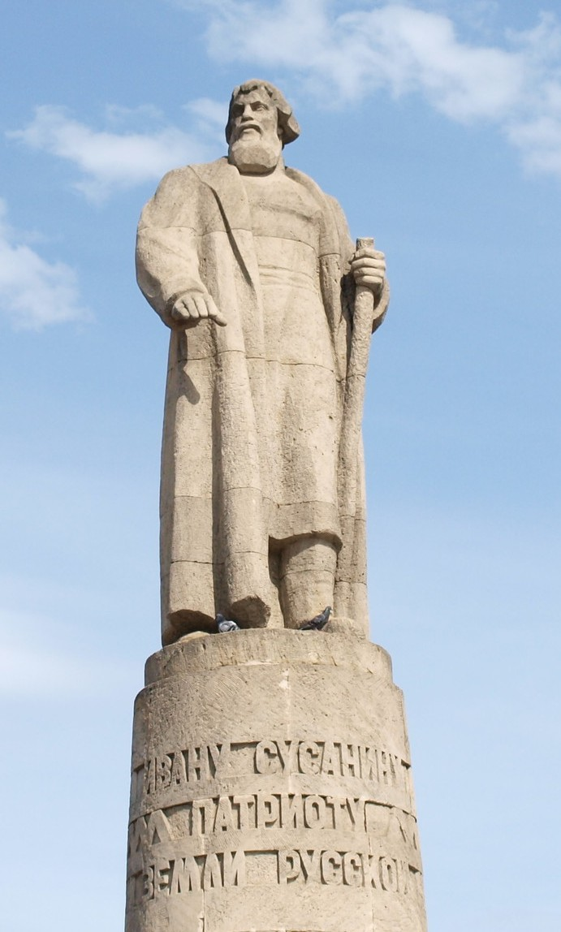
Более 400 лет назад Иван Сусанин завершил своим подвигом так называемое «Смутное время» на Руси.
В 1613 году после Земского Собора и официального избрания Михаила Романова на царствование, воспрепятствовать этому должны были поляки. Сам царь со своей матерью в это время как раз находились под Костромой в деревне Домнино. Поляки, узнав об этом, отправились в деревню.
Подойдя к Домнино они встретили Ивана Сусанина, которого заставили показать где прячется молодой Романов. Крестьянин согласился и повел поляков, но в противоположную сторону — к болотам и лесам. Зайдя в самую глубь леса поляки поняли, что идут в другую сторону и начали пытать Сусанина. Крестьянин принял мучительную смерть, но не рассказал, где прятался царь. В истории всех воин, подвиг Сусанина был повторен более 70 раз.
Памятник крестьянину Ивану Сусанину воздвигнут в Костроме в 1851 году в честь легендарного подвига во времена «Смутного времени».

Slide 19
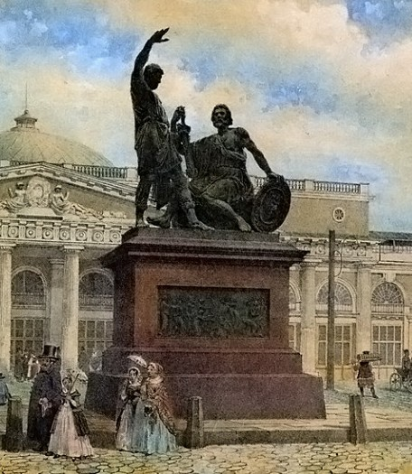
С идеей построить такой монумент Минину и Пожарскому в 1803 году выступили представители интеллигенции, а именно участники одной известной литературно-общественной организации – Вольного общества любителей словесности, наук и художеств, которое существовало
в Петербурге в первой четверти XIX века.
Работы над памятником Минину и Пожарскому начались в конце 1811 года и были закончены лишь в 1818 году. Готовую скульптуру переправляли из Петербурга в Москву по воде. Путь был довольно долгим — по Неве, Онежскому озеру, Шексне, Волге, Оке и Москва-реке. Установка памятника заняла почти 4 месяца, Памятник установили в самом сердце Красной площади, прямо напротив Верхних торговых рядов (сейчас в этом здании находится ГУМ) и лицом к Кремлю.
Пьедестал украшен барельефами
с двух сторон и надписью: «гражданину Минину и князю Пожарскому благодарная Россия».

Slide 20
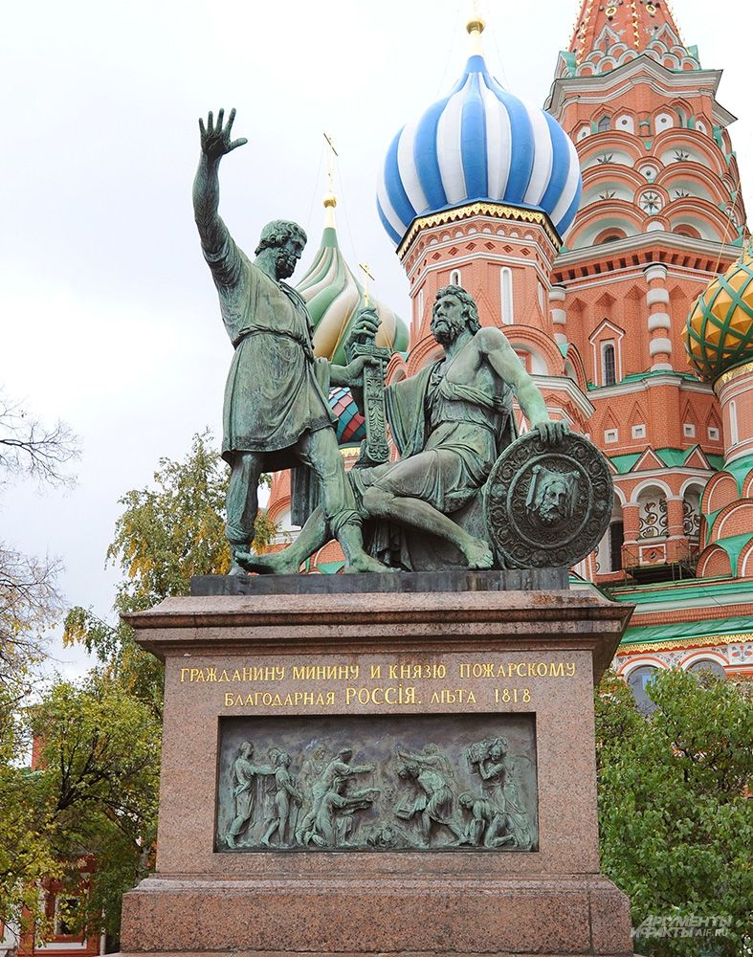
В 1931 году, когда проводили реконструкцию Красной площади, памятник перенесли к собору Василия Блаженного.
Он уникален, прежде всего, с исторической точки зрения: это первая в Москве и вторая в России (после «Медного всадника» в Санкт-Петербурге) скульптурная композиция, также это первое в стране посвящение не государям, а настоящим героям из народа. Средства на его строительство собирали всем миром.
В 2005 году в Нижнем Новгороде был открыт памятник Минину и Пожарскому. Эта скульптурная группа является уменьшенной копией памятника, расположенного на Красной площади Москве. Все основные мероприятия в День народного единства в Москве и Нижнем Новгороде проходят возле этих памятников.

Slide 21
Обращаясь памятью к нашей истории, мы черпаем в ней силы духовные и понимаем, что нашу Родину надо беречь и, если придётся, защищать. Победа, которую одержал русский народ в то тяжёлое время – это не только победа над внешним врагом, но и над внутренней слабостью, разобщённостью, которая чуть не погубила страну. Это не должно повториться!
Берегите Россию, без неё нам не жить. Берегите её, чтобы вечно ей быть Нашей правдой и силой, Всею нашей судьбой. Берегите Россию – нет России другой!

